Slide 1
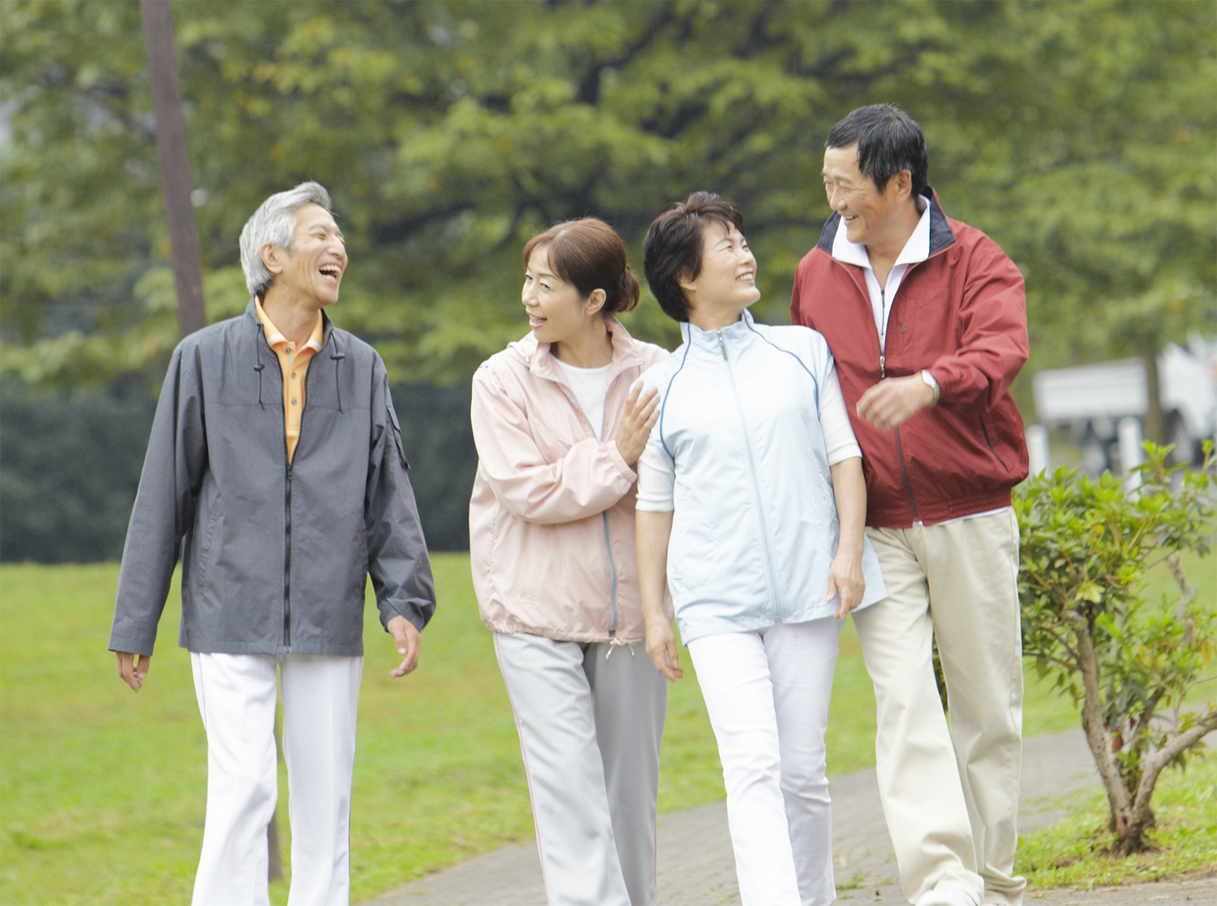
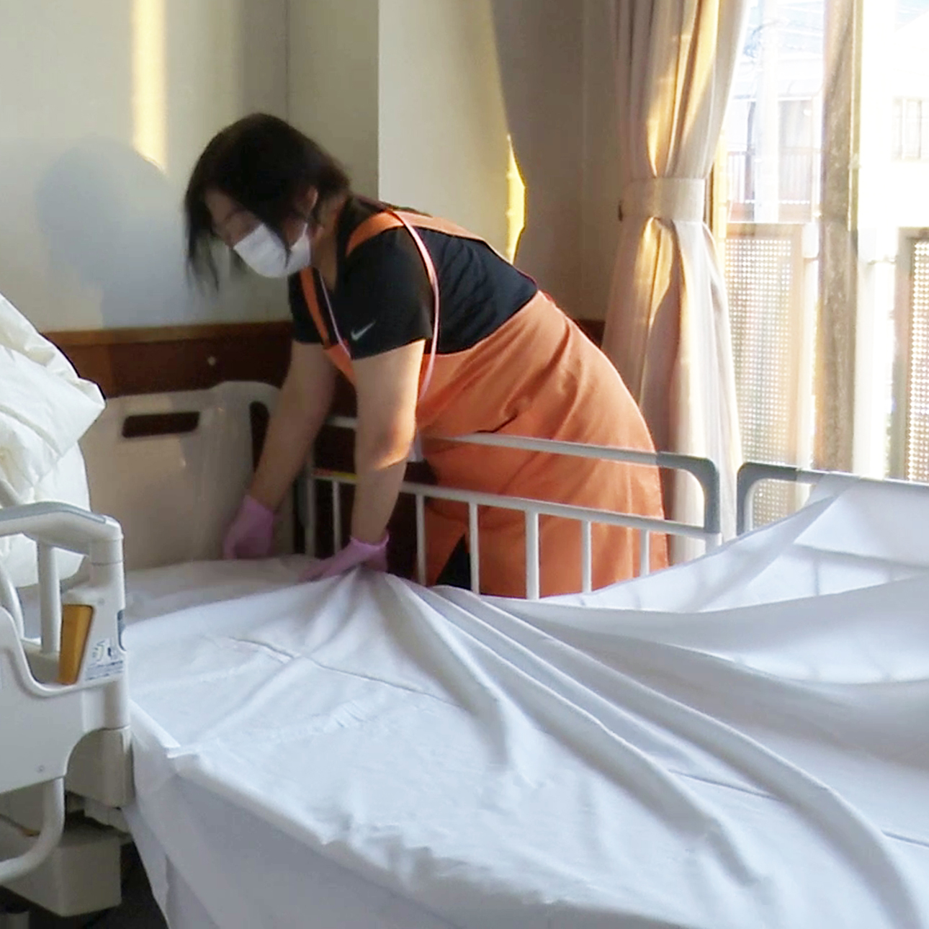
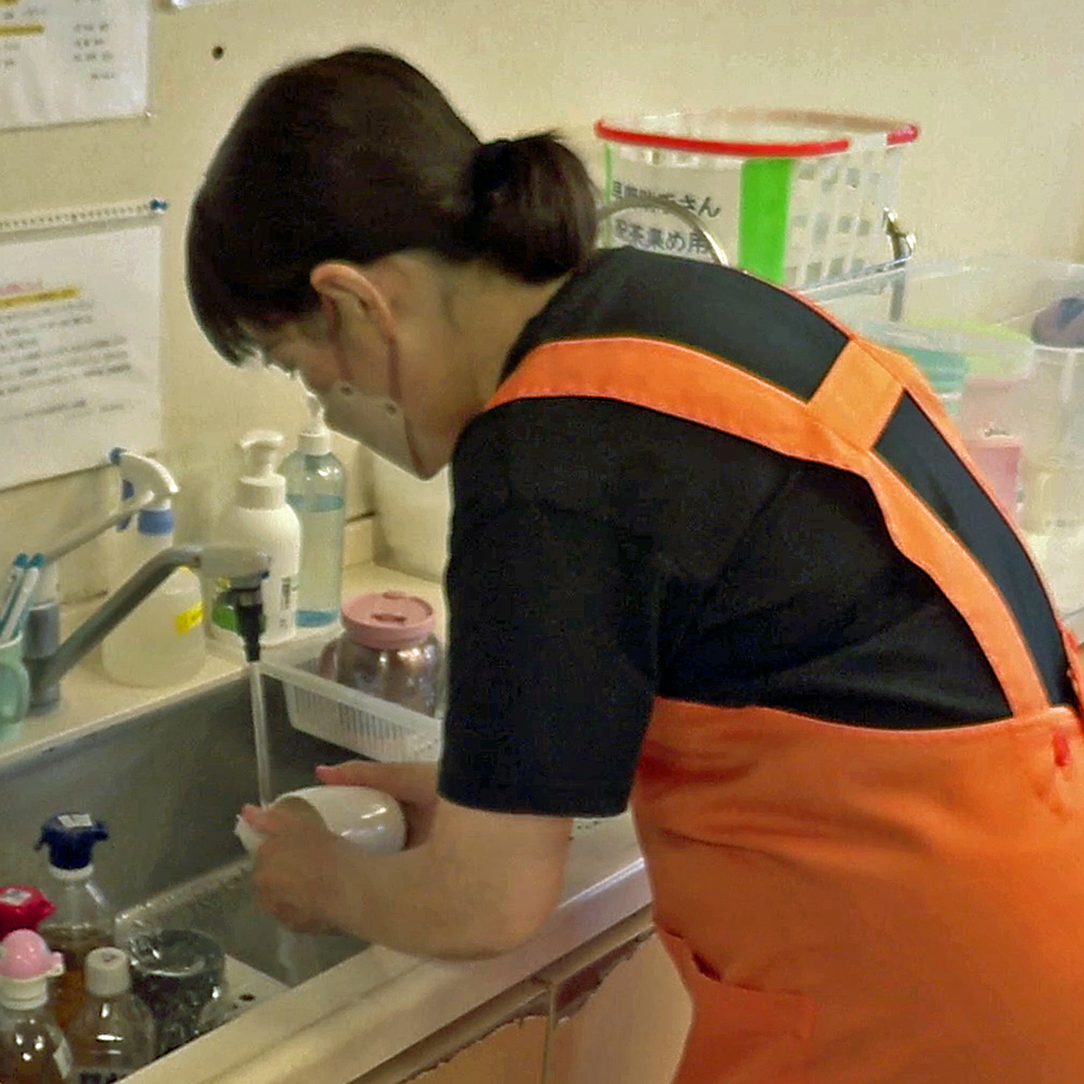
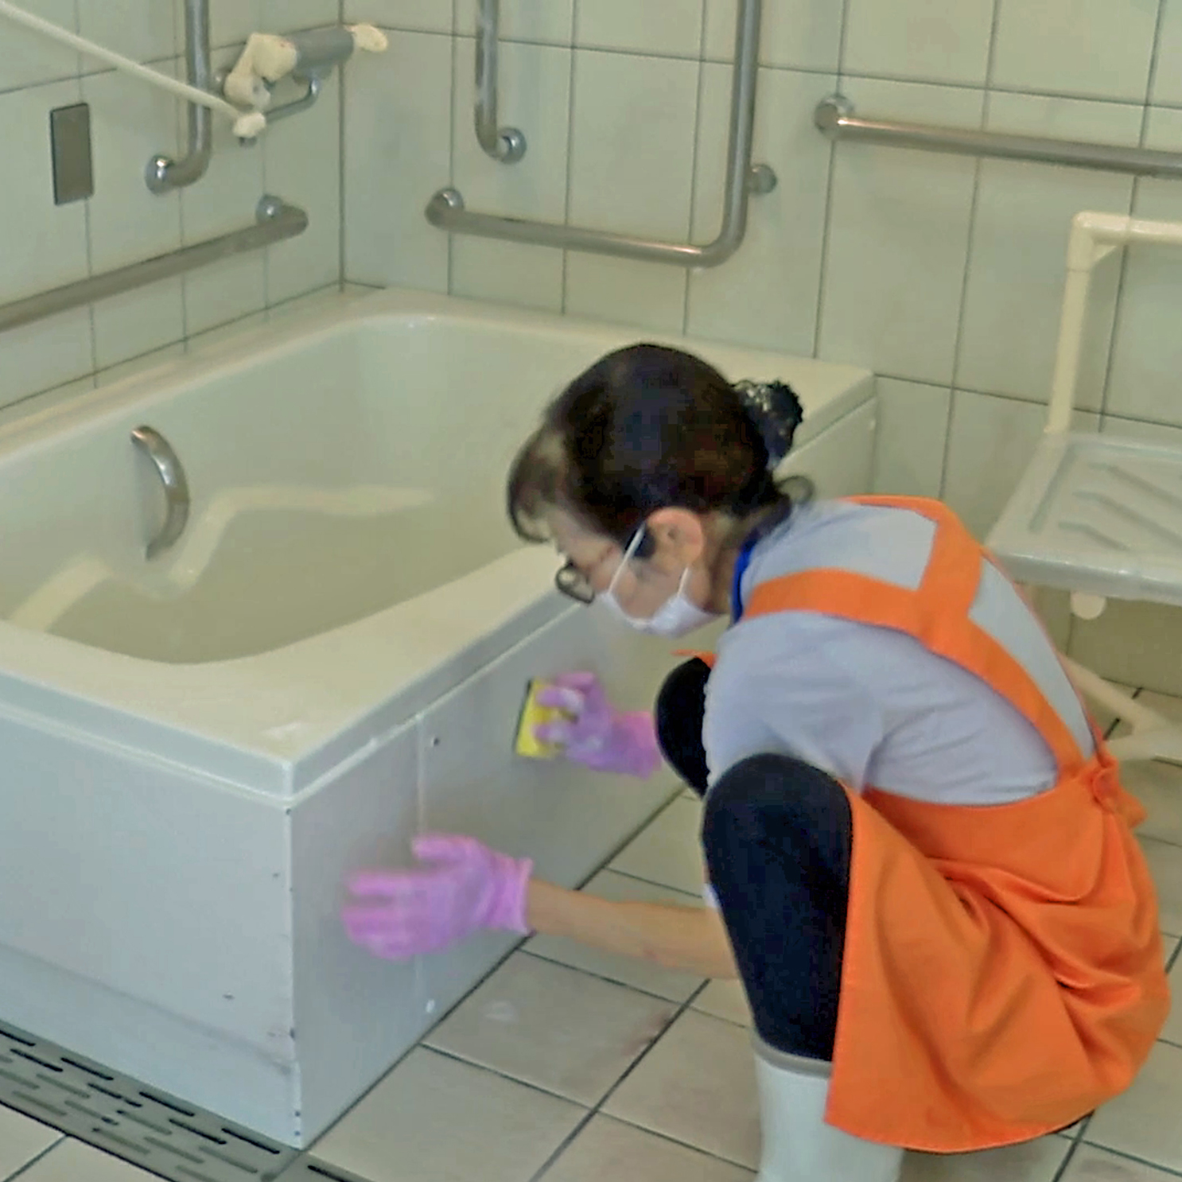
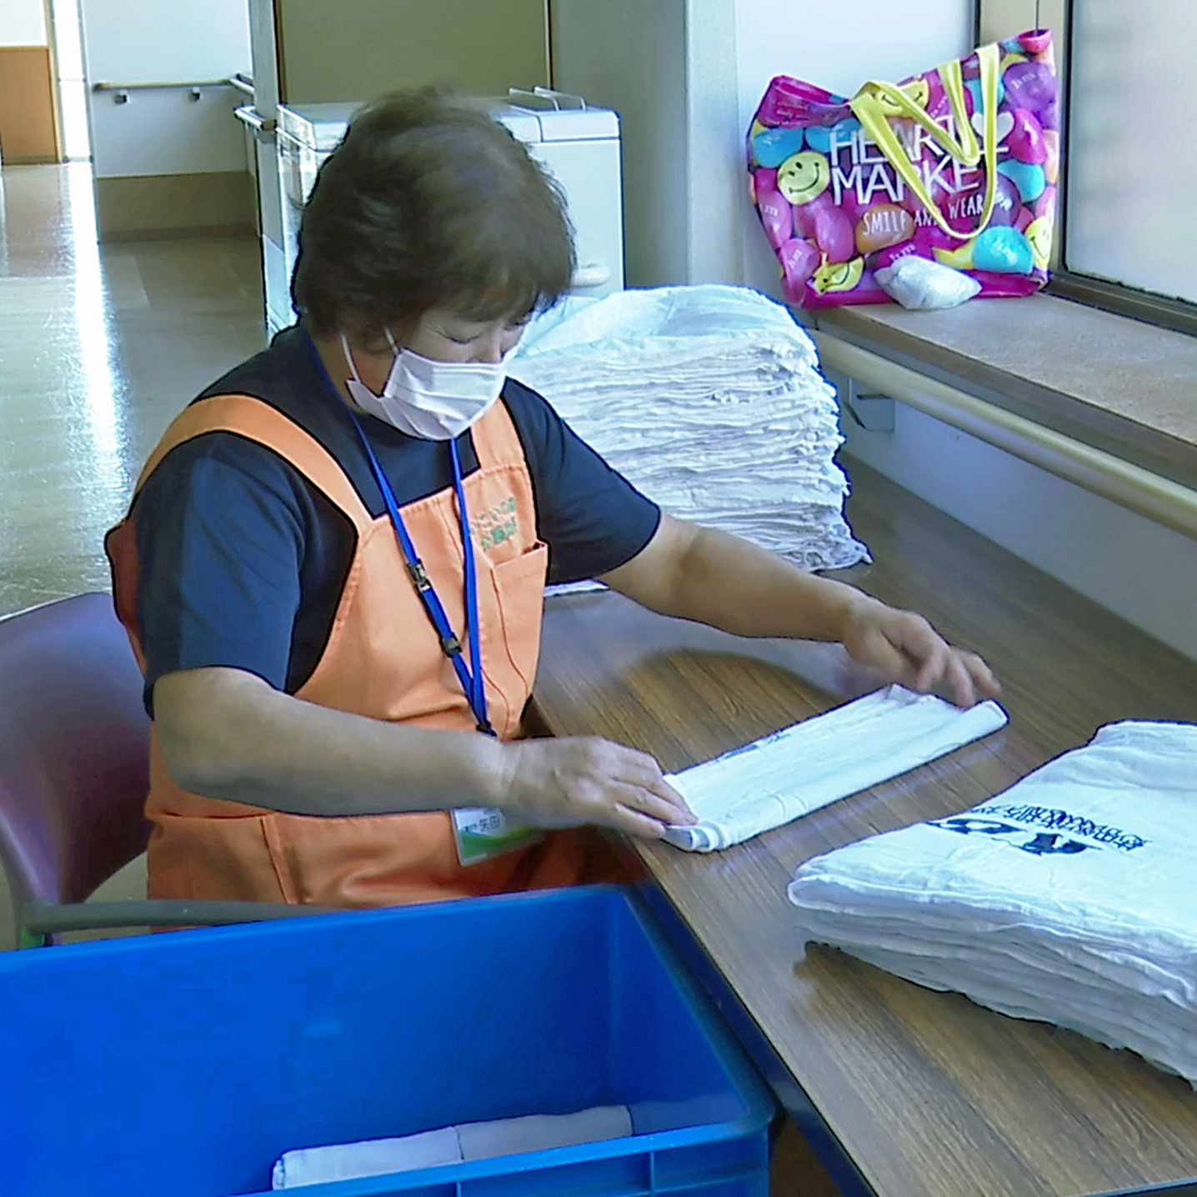
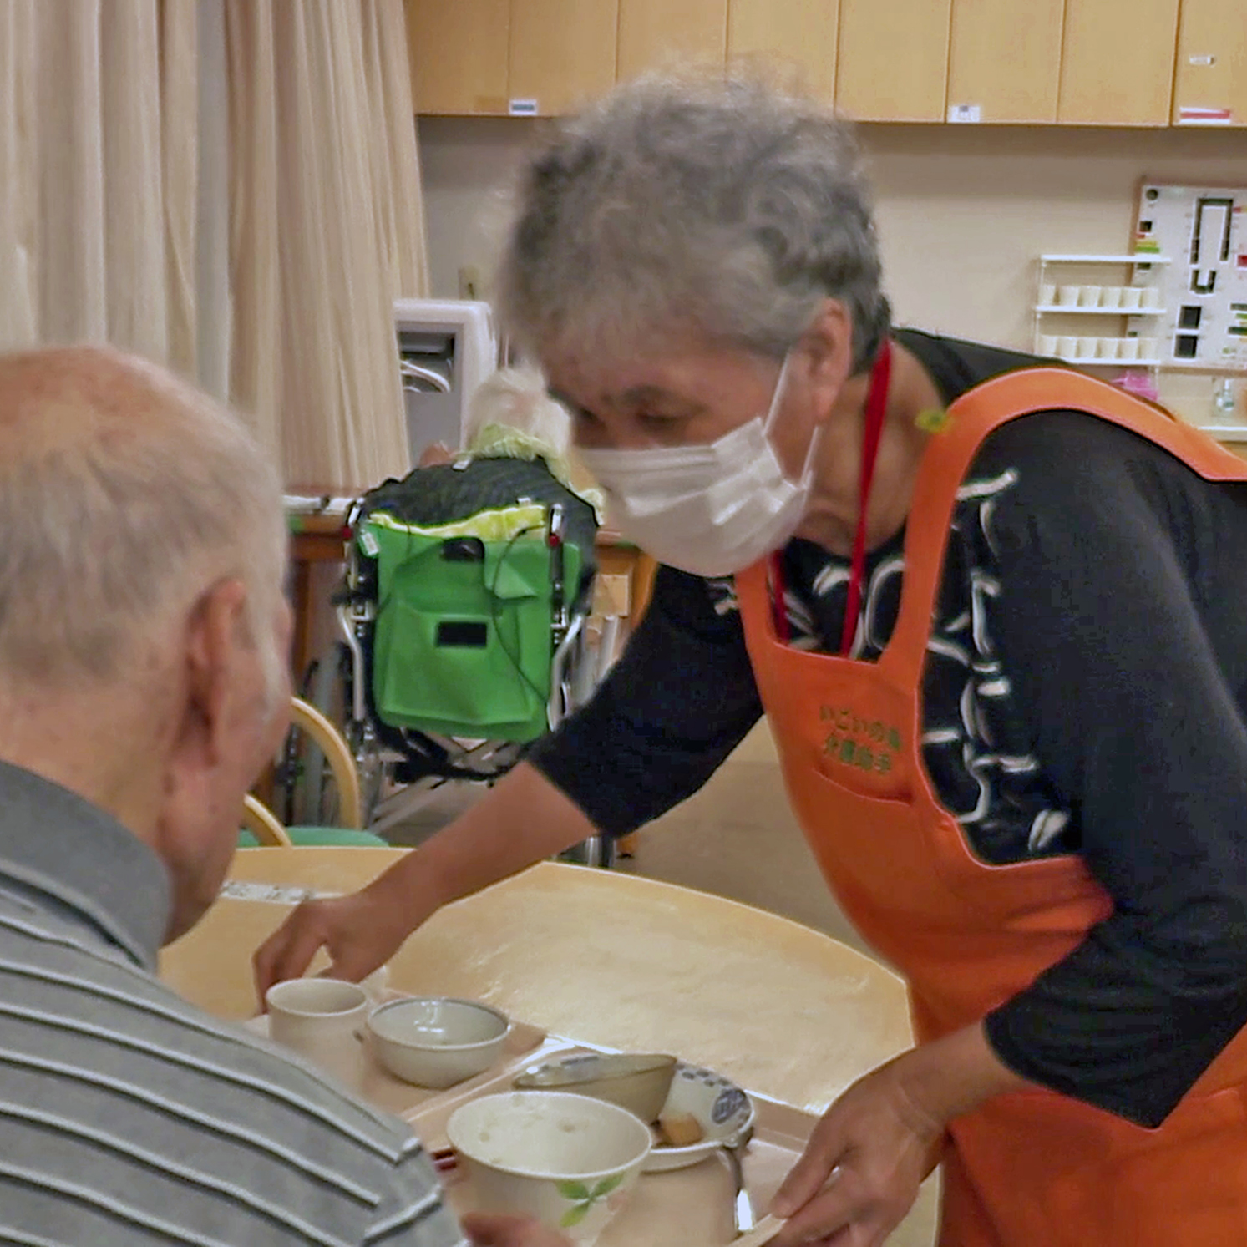


Aさん（68歳）
週３日 早朝3時間
Bさん（72歳）
週３日 早朝4時間
Cさん（67歳）
週5日 午前～昼
Dさん（71歳）
週4日 昼～夕方
Eさん（79歳）
週5日 夕方3時間
高齢者でも働ける
のがうれしい
体が動く限り
働き続けたい
少しでも社会貢献
できているかな
家事の延長だから
難しくない
利用者さんと話を
するのが楽しい
公式チャンネル

